Slide 1
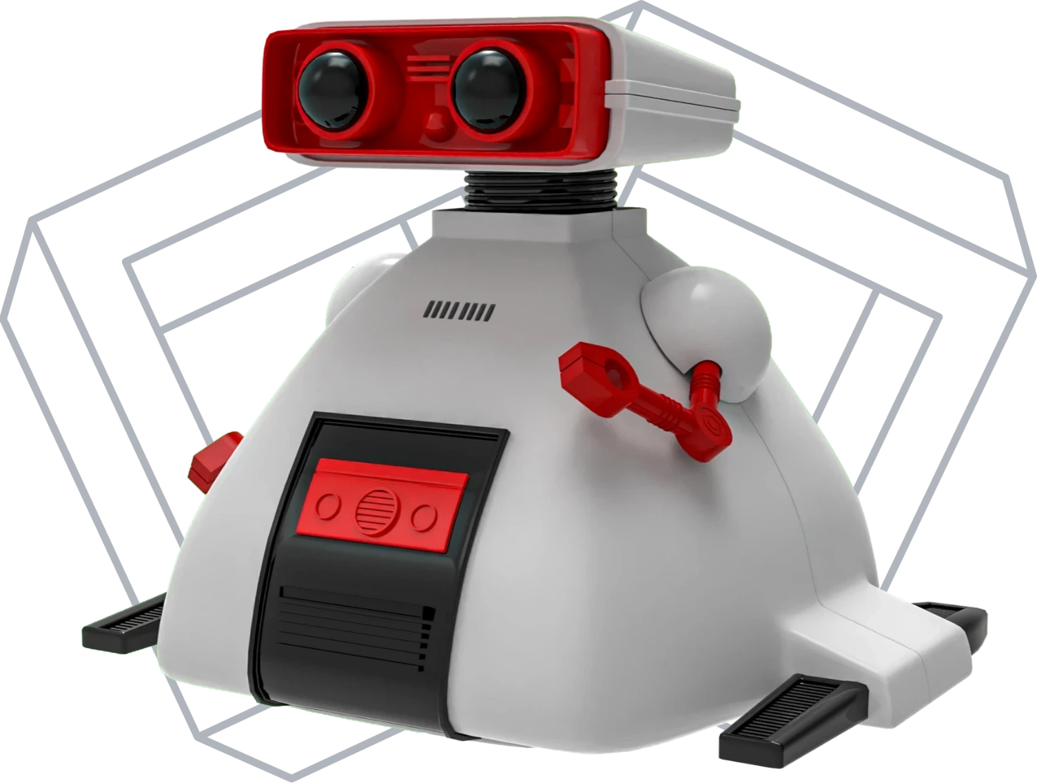
Bem-vindo ao Portfólio de
Bem-vindo ao Portfólio de
Estevam Jannuzzi
Estevam Jannuzzi

Slide 2
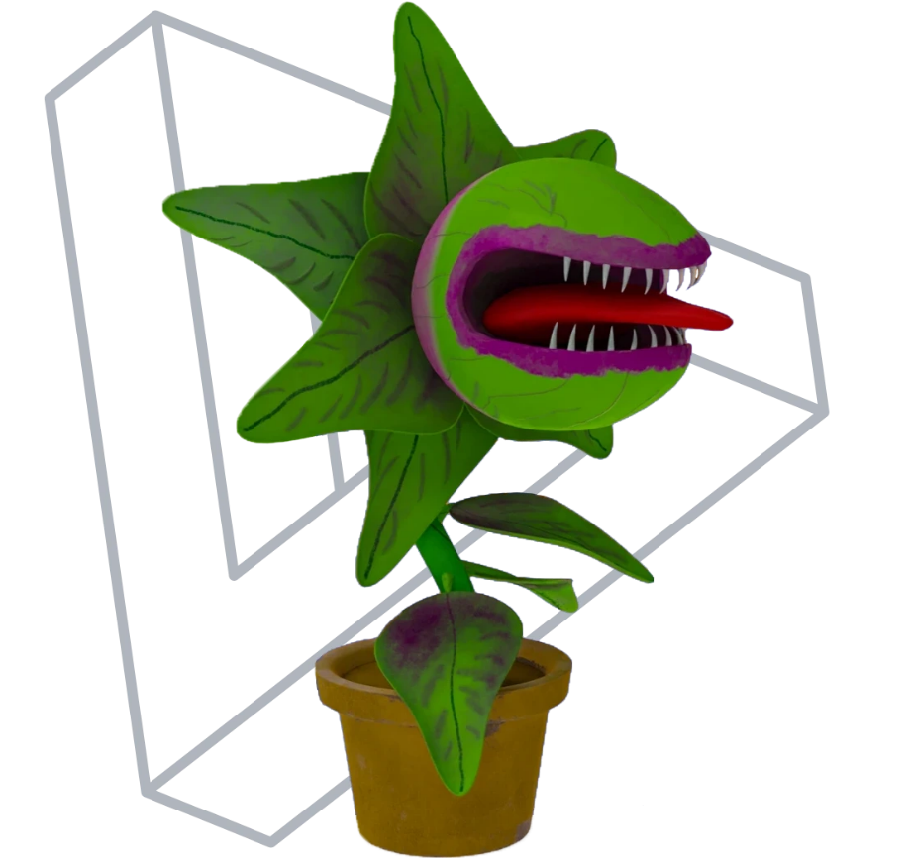
Sou Desenvolvedor de Software com experiência em desenvolvimento web utilizando React.js, JavaScript e Python, combinando conhecimentos de tecnologia com uma sólida experiência anterior em design digital, computação gráfica e desenvolvimento de conteúdo 3D.
Atuo no desenvolvimento de aplicações, interfaces e soluções web, buscando criar sistemas funcionais, organizados e com boa experiência de usuário.

Slide 3
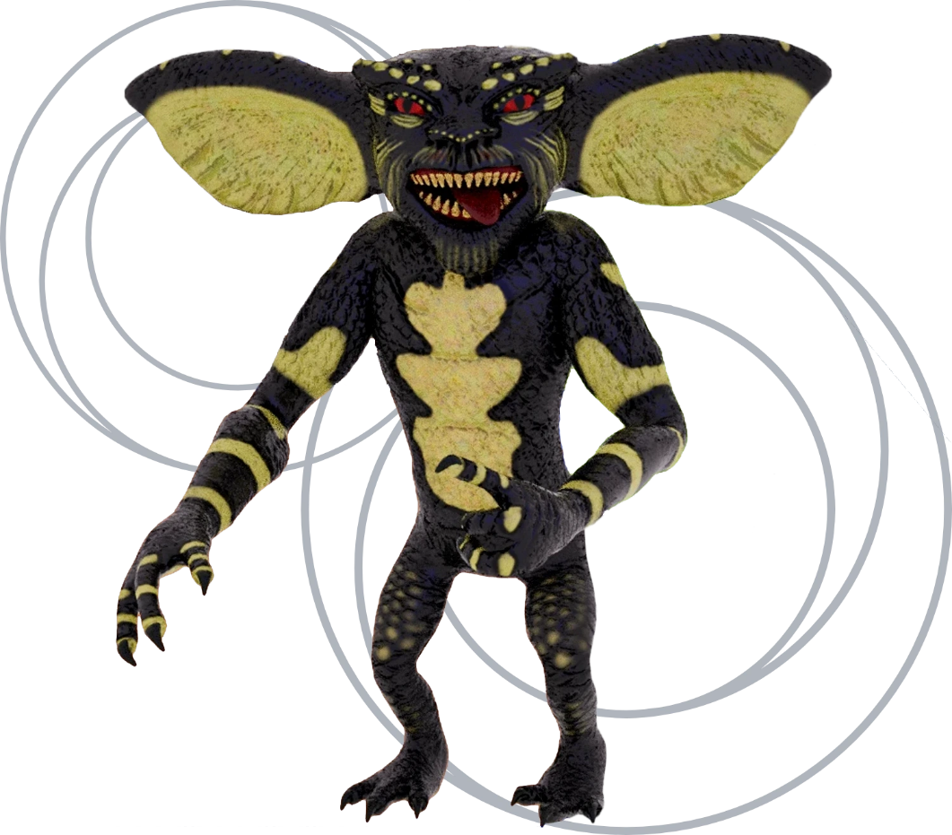
Minha trajetória profissional também inclui experiência com:
• React.js
• JavaScript
• Python
• Desenvolvimento Web
• HTML / CSS
• Git / GitHub
• Modelagem 3D
• Animação 3D e 2D
• Texturização
• Motion Design
• Desenvolvimento de conteúdo para games

Slide 4
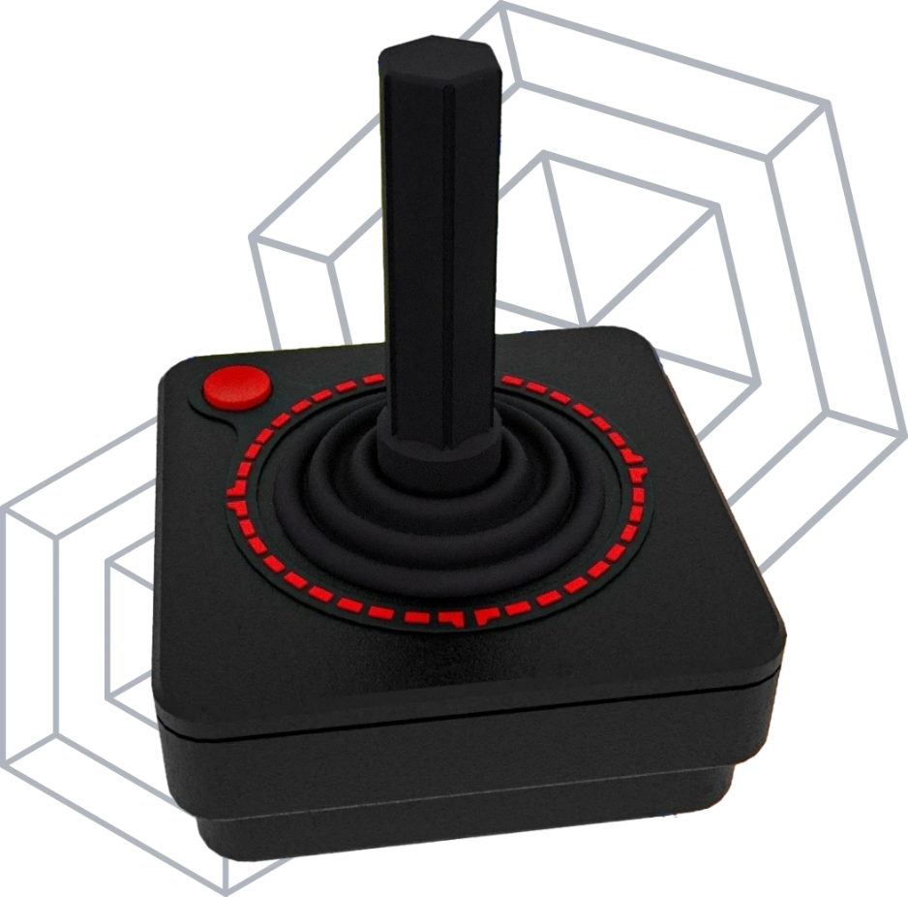
Minha experiência em design e computação gráfica me permite unir visão técnica e criatividade na construção de produtos digitais e interfaces.
Tenho interesse em oportunidades como Front-end Developer, especialmente em projetos que envolvam tecnologia, produtos digitais, games e soluções criativas.
Estou constantemente estudando novas tecnologias e desenvolvendo projetos próprios para ampliar minhas habilidades práticas.

Slide 5
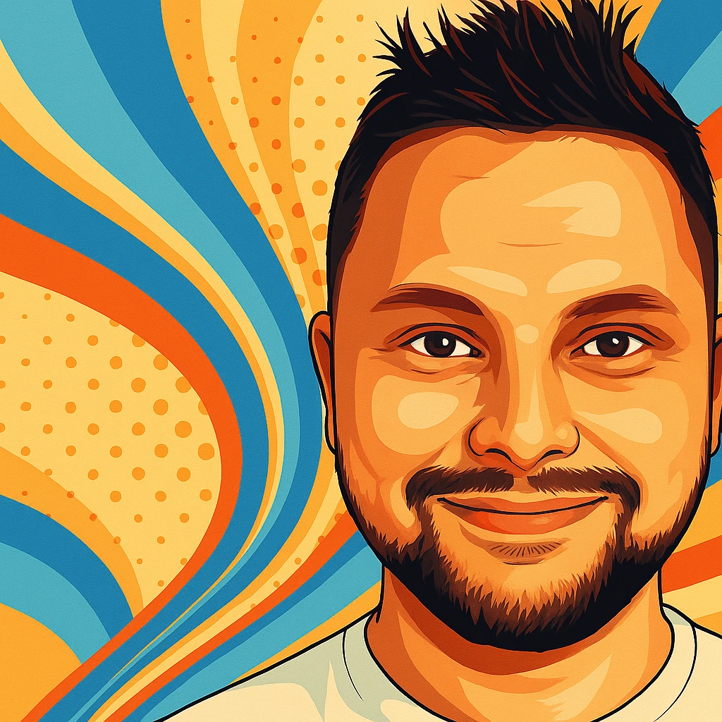
Currículo
Resumo Profissional:
Designer Gráfico formado pela Universidade Paulista (UNIP) em 2011, com experiência em design visual, modelagem 3D, animação e desenvolvimento de soluções digitais. Atualmente direciono essa experiência para o desenvolvimento Front-End, combinando visão estética, atenção aos detalhes e raciocínio técnico.
Resumo Profissional:
Atuo na MentalPlus® com desenvolvimento e manutenção de aplicações web, utilizando React.js, JavaScript e Python, além da evolução do site da empresa. Também possuo experiência como freelancer em projetos de games, com produção de assets 2D e 3D, e experiência anterior em projetos de engenharia, comunicação visual e conteúdo digital.
Resumo Profissional:
Minha formação em design contribui para uma atuação orientada a composição visual, tipografia, cores, hierarquia de informação, usabilidade e experiência do usuário. Busco oportunidades em que possa integrar design e programação na criação de produtos digitais funcionais, responsivos e consistentes.

Slide 6
Currículo
Formação Acadêmica:
Graduado em Design Gráfico - Faculdade UNIP – Concluído 12/2011
Ensino Médio Técnico em Eletrônica – Colégio S.A.A. – Concluído 12/1997

Slide 7
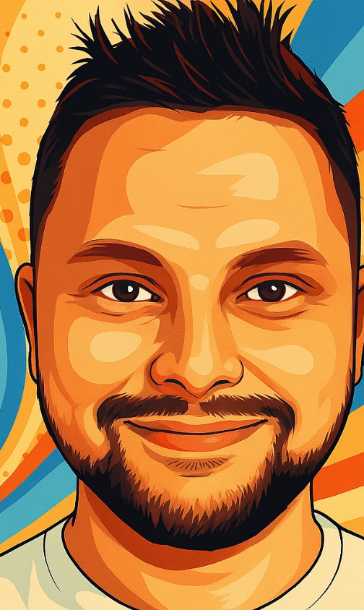
Currículo
Idiomas:
Inglês - Intermediário
Espanhol - Básico

Slide 8
Experiência Profissional:
LUBRIN
DESIGNER GRÁFICO 04/2011 - 12/2014
Atuação na criação de projetos visuais e conteúdos digitais para uma empresa da área de engenharia.
Principais atividades:
Criação de projetos e modelos 3D de motores, redutores e componentes
Modelagem e apresentação de projetos de engenharia
Criação de materiais gráficos
Desenvolvimento de flyers e folders
Edição de imagens
Edição e produção de vídeos
Manutenção e atualização de conteúdo do site
Desenvolvimento de materiais digitais para comunicação da empresa
Essa experiência proporcionou contato com projetos técnicos e a aplicação de computação gráfica em ambientes de engenharia.
Experiência Profissional:
IZOTONIC STUDIOS
DESIGNER 3D (Freelancer) 01/2016 – Atual
Atuação como freelancer em projetos de desenvolvimento de games, produzindo conteúdo visual e assets 3D para jogos.
Principais atividades:
Modelagem 3D de personagens e objetos
Modelagem de cenários e elementos para games
Texturização
Animação 3D
Animação 2D
Preparação e configuração de personagens
Desenvolvimento de assets para projetos de games
Criação e preparação de conteúdo visual para integração aos projetos
Experiência Profissional:
MENTALPLUS®
DESENVOLVEDOR Front-End (Freelancer) 01/2022 – Atual
Desenvolvimento e manutenção de aplicações web utilizando React.js, JavaScript e Python.
Desenvolvimento de interfaces e funcionalidades para aplicações web.
Integração e manutenção de componentes e funcionalidades existentes.
Manutenção e evolução do site da empresa.
Colaboração na criação de soluções digitais combinando desenvolvimento de software, design e conteúdo visual.

Slide 9
Currículo
Cursos Complementares:
Computação Gráfica: Autodesk Maya, Pixologic Zbrush, Adobe Photoshop, Adobe Illustrator, Adobe InDesign, Adobe After Effects, Adobe Premiere, Adobe Media Encore, Adobe Substance 3D Painter, Luxion Keyshot, Figma.
Programação: Python, HTML5, CSS3, JavaScript (Intro), WordPress, ReactJS e Tailwind CSS.
Sistemas Operacionais: Windows 8.1, 10, 11, Linux Mint, Linux Ubuntu e Linux Fedora.

Slide 10
Currículo
Participações:
Experiência em eventos e competições do setor: Big Festival, Campus Party, Game Jam (campeão em 2019) e mentor no Game Jam+.

Slide 11
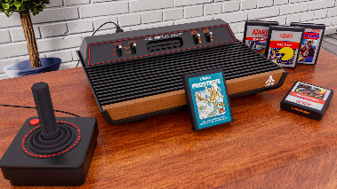
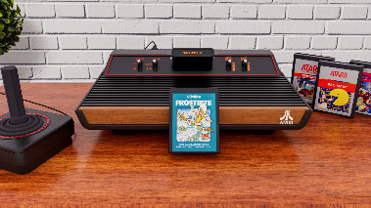
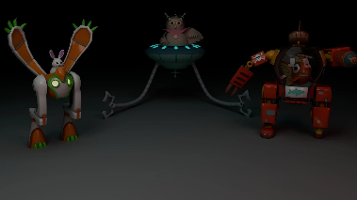
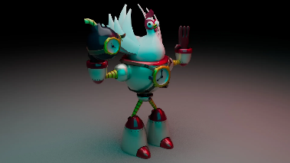
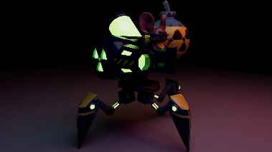
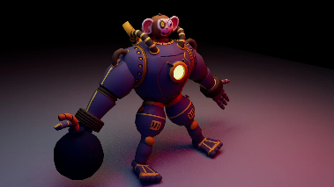
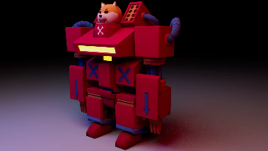
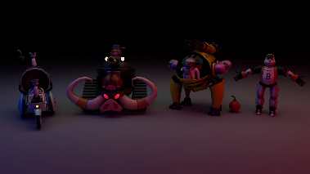
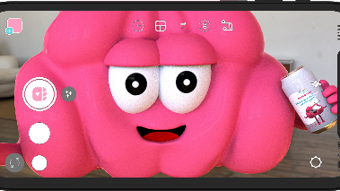
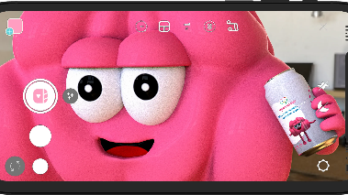
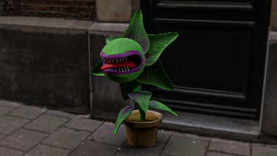
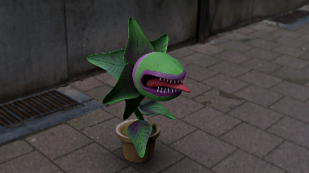
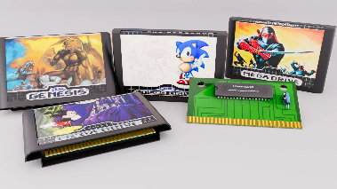
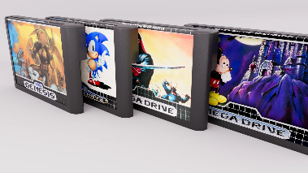
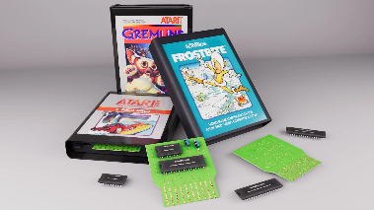
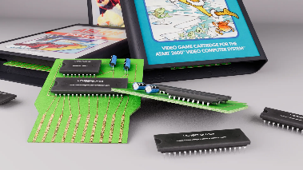
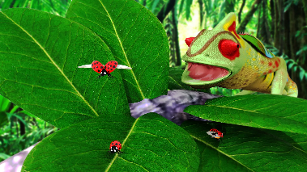
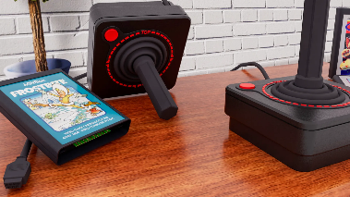
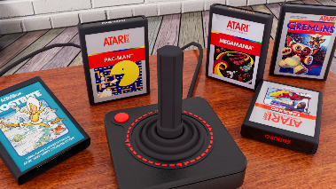
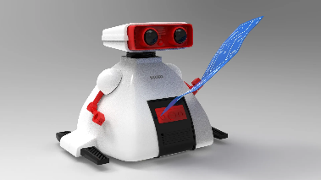
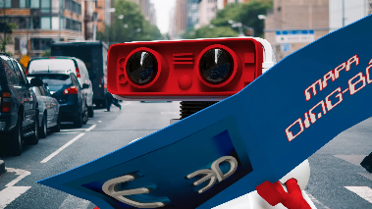
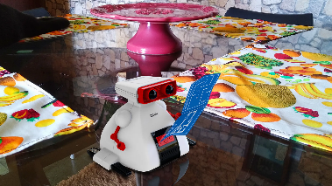
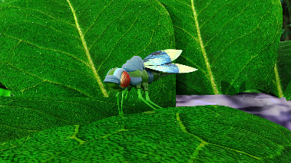
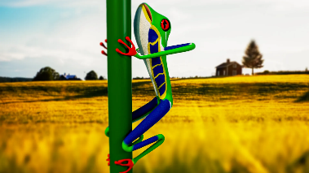
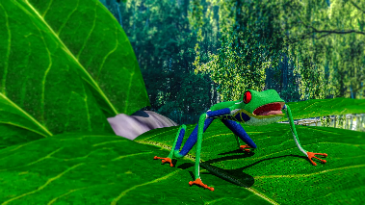
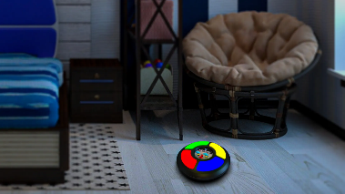
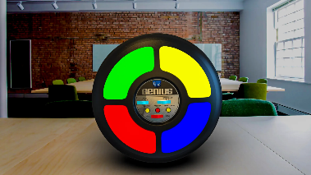
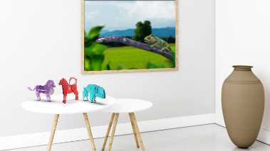

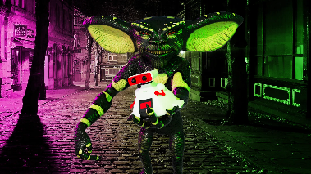
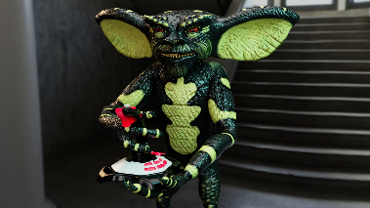
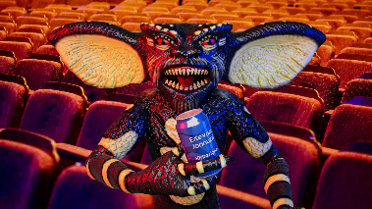
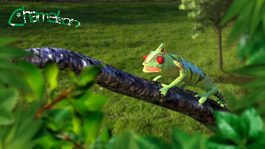
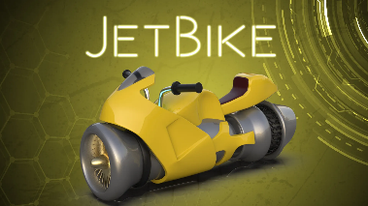
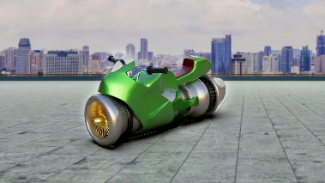
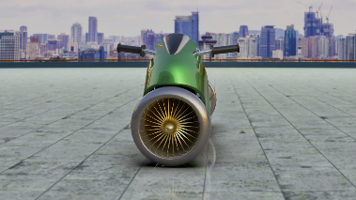
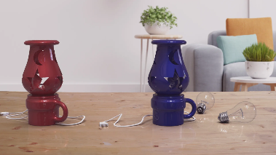
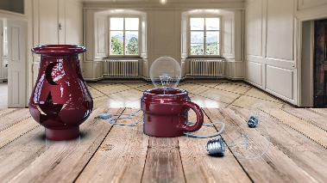
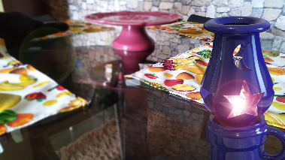
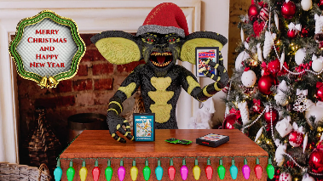
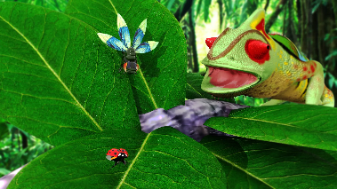
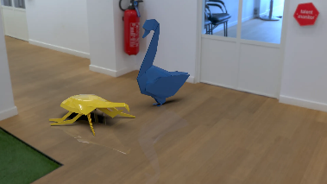
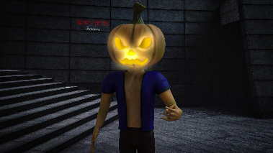
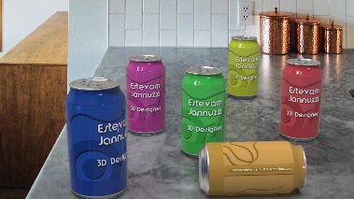
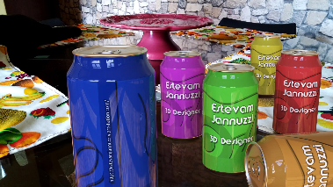



Imagens

Slide 12


Vídeos

Slide 13

Contato
WhatsApp
(11) 95202-9128

